Slide 1

Cuaderno de
Científicas

Slide 2
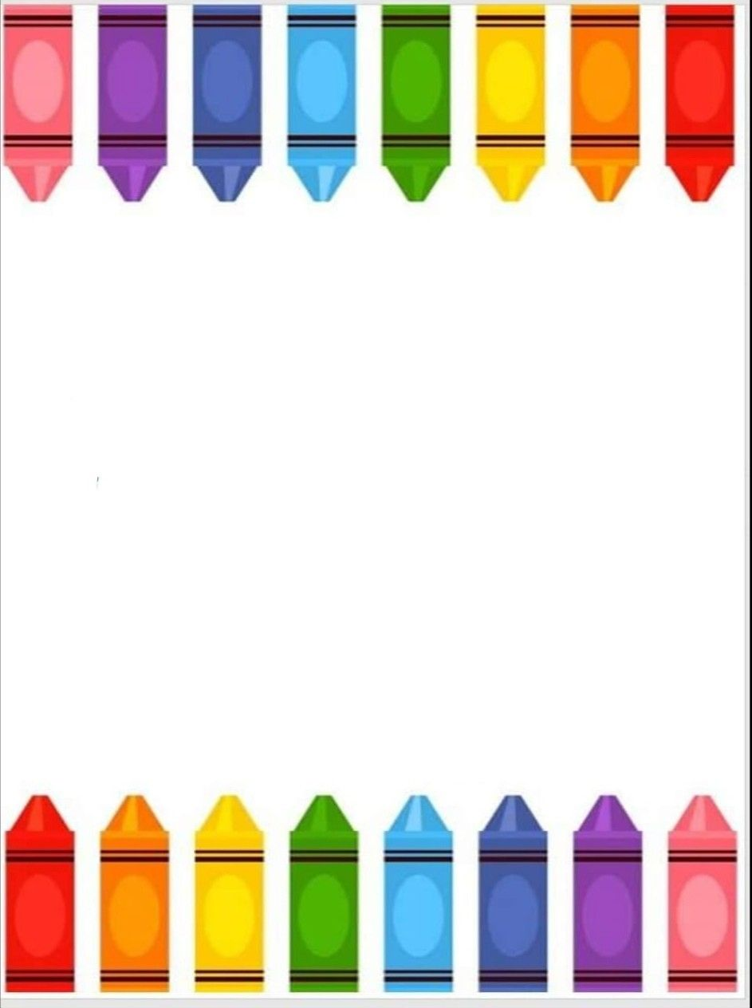
PRIMER
SEMANA
DEL 1 AL 5
DE MARZO

Slide 3

Esculturas
Se llama escultura al arte de modelar el barro, tallar en piedra, madera u otros materiales. Es una de las Bellas Artes en la cual el escultor se expresa creando volúmenes y conformando espacios. En la escultura se incluyen todas las artes de talla y cincel, junto con las de fundición y moldeado. Dentro de la escultura, el uso de diferentes combinaciones de materiales y medios ha originado un nuevo repertorio artístico, que comprende procesos como el constructivismo y el Científicas. En un sentido genérico, se entiende por escultura la obra artística plástica realizada por el escultor.
Explicación al niño:
La escultura es un arte que personas tienen ese don de hacerlos.
Se les enviara video acerca de las esculturas.
Link: https://Científicas/Científicas=Científicas

Slide 4
SEGUNDA
SEMANA
DEL 08 AL 12
DE MARZO

Slide 5
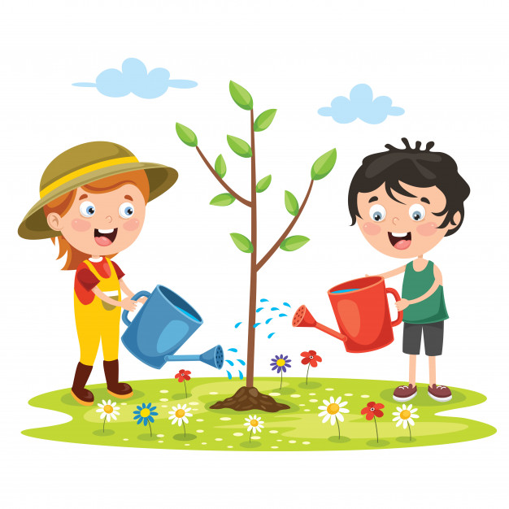
Crecimiento de las plantas
Las plantas son organismos modulares. Esto implica que su crecimiento ocurre mediante la repetición de módulos. Cada módulo consiste en una hoja con una yema axilar y el punto en donde se insertan las hojas son llamados nudos. Entre nudo y nudo hay un internado. De esta forma, el crecimiento de las plantas consiste en la repetición de este patrón y en la expresión de las yemas axilares en apéndices reproductivos (flores) o vegetativos (ramas).
Explicación al niño:
Se le explico a través de un audio.

Slide 6
TERCERA
SEMANA
DEL 16 AL 19
DE MARZO

Slide 7
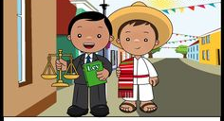
Natalicio de Benito Juárez
El ex presidente Benito Juárez García nació el 21 de marzo de 1806 en San Pablo Guelatao, Oaxaca. Tuvo una niñez precaria y durante años estudió por sí mismo, hasta que llegó a la ciudad de Oaxaca, donde ingresó al seminario; ahí concluyó estudios de Latín, Filosofía y Teología.
Benito Juárez fue un gobernante que fundó Escuelas Normales, reconstruyo el Palacio de Gobierno y dejó excedentes en le hacienda estatal. Sus inicios en la política datan del año 1831, cuando se desempeñó como Regidor del Ayuntamiento de Oaxaca. En 1833 fue elegido diputado y, en el año 1847, asumió como gobernador de Oaxaca
Benito Juarez en 1855 es nombrado Ministro de Justicia e Instrucción Pública, desde este cargo promulga la ley conocida como “Ley Juarez”, instrumento que sirvió para abolir los privilegios de militares y clérigos. Esta ley provoco muchos enfrentamientos entre liberales y conservadores y, durante la presidencia del señor Comonfort, se encarcelo a numerosos ciudadanos, entre los cuales se encontraba Benito Juárez.
cndh.org.mx/noticia/natalicio-de-benito-juarez
Explicación al niño:
Se le explico a través de un video que se elaboro por la maestra.

Slide 8
CUARTA
SEMANA
DEL 22 AL 26
DE MARZO

Slide 9
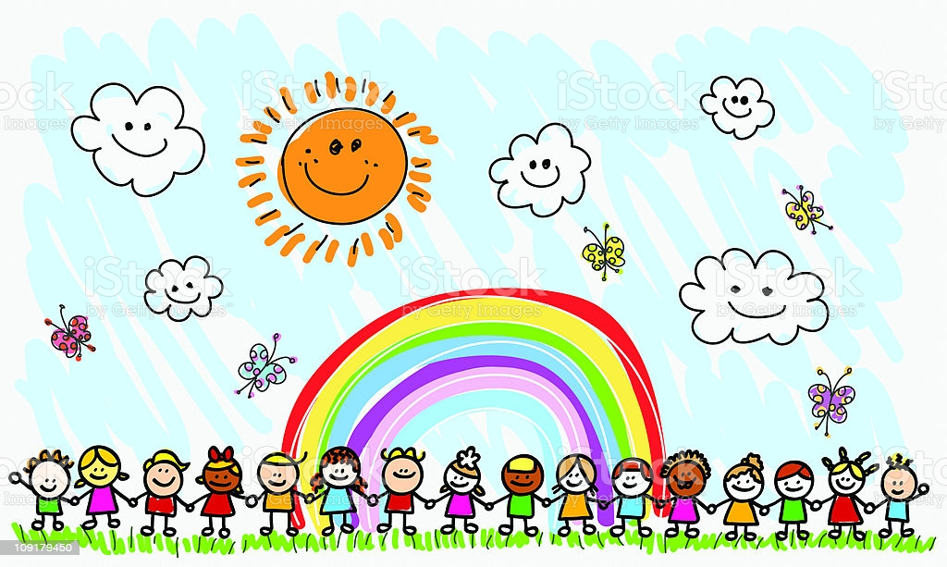
PRIMAVERA
El término prima proviene de «primer» y vera de «verdor». Astronómicamente, esta estación comienza con el equinoccio de primavera (entre el 20 y el 21 de marzo en el hemisferio norte, y entre el 22 y el 23 de septiembre en el hemisferio sur), y termina con el solsticio de verano (alrededor del 21 de junio en el hemisferio norte y el 21 de diciembre en el hemisferio sur).
En la zona intertropical del hemisferio norte comienza el 21 de marzo hasta el 23 de septiembre. En la zona intertropical del hemisferio sur va desde el 23 de septiembre al 21 de marzo.
Explicación al niño:
Se le explico a través de un video tomado de internet:
https://www.youtube.com/watch?v=cnEQrrdI1Xc

Slide 10
QUINTA
SEMANA
DEL 29 MARZO
AL 2
DE ABRIL

Slide 11
RECETA DE COCINA
Una receta culinaria, receta de cocina o simplemente receta, en gastronomía, es una descripción ordenada de un procedimiento culinario. Suele consistir primero en una lista de ingredientes necesarios, seguido de una serie de instrucciones con la cual se elabora un plato o una bebida específicos.
Explicación al niño:
Se explico que es una serie de pasos para crear un platillo o alguna bebida, se necesitan ingredientes.

Slide 12
SEXTA
SEMANA
DEL 5 AL 9
DE ABRIL

Slide 13
RIMAS
Las rimas son un elemento fundamental en el proceso de la Conciencia Fonológica (Según Defior S. (1996) es la capacidad de ser conscientes de las unidades en que se divide en habla.
Escuchar rimas infantiles ayuda a los niños a aprender cómo los sonidos se combinan para formar palabras y frases, y comienzan a entender el ritmo y la inflexión de la lengua
Defior S. (1996) Importancia de las rimas en la adquisición de la lecto-escritura. Revista Ventana abierta. http://revistaventanaabierta.es/
Explicación al niño:
Las rimas son palabras que suenan o terminan iguales, las rimas se usan en poemas o canciones.

Slide 14
OCTAVA
SEMANA
DEL 26 AL 30
DE ABRIL

Slide 15
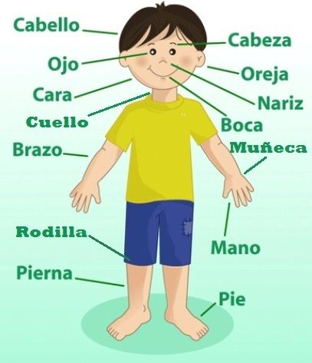
PARTES DEL CUERPO
El cuerpo humano está conformado por una estructura física y una serie de órganos que garantizan su correcto funcionamiento. ... En cuanto a su estructura física esencial, las partes del cuerpo humano son las siguientes: cabeza, tronco y extremidades (miembros superiores e inferiores).
Explicación al niño:
Se le envio una imagen a la madre de familia para que la mostrara al alumno

Slide 16
NOVENA
SEMANA
DEL 5 AL 7
DE MAYO

Slide 17
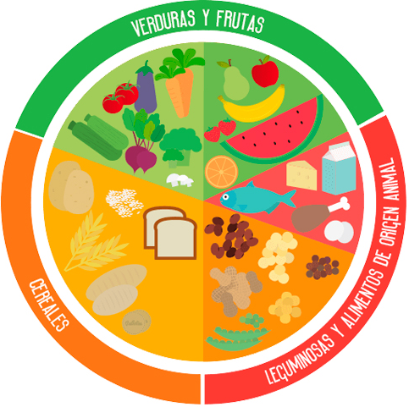
PLATO DEL BUEN COMER
El plato del buen comer facilita la identificación de los tres grupos de alimentos (verduras y frutas, cereales y tubérculos, leguminosas y proteínas de origen animal), la combinación y variación de la alimentación, la selección de menús diarios con los tres grupos de alimentos y el aporte de energía y nutrientes a través de la alimentación correcta.
Con base en los lineamientos de dicha guía, una alimentación debe ser completa; es decir, que incluya por lo menos un elemento de cada grupo alimenticio en cada desayuno, comida y cena; también debe ser equilibrada, lo cual significa que los nutrimentos guarden las proporciones entre sí, al integrar alimentos de los tres grupos cada vez que uno se sienta a la mesa.
Explicación al niño:
Se retomara un video enviado anteriormente, donde la maestra explica lo que es el plato del buen comer

Slide 18
DECIMA
SEMANA
DEL 10 AL 14
DE MAYO

Slide 19
NOVELA
Es una obra literaria de carácter narrativo y de cierta extensión. Está escrita en prosa y narra hechos ficticios o basados en hechos reales. La novela es también un género literario que incluye este tipo de obras. También es el conjunto de obras novelescas de un autor, época, lengua o estilo.
Explicación al niño:
Se les explica a los niños, que es una novela que hay distintos tipos de novelas, desde los infantiles hasta para personas adultas

